Slide 1

Что такое CSS?

Slide 2
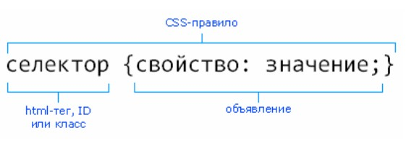
Cascading Style Sheets (CSS) — “каскадные таблицы стилей” — формальный язык описания внешнего вида документа, написанного с использованием языка разметки.
Каскадные таблицы стилей описывают правила форматирования элементов с помощью свойств и допустимых значений этих свойств.
Как все устроено?
Объявление стиля состоит из двух частей: элемента веб-страницы — селектора, и команды форматирования — блока объявления.
Это можно прочитать как:
КТО {
ЧТО: КАК
}

Slide 3
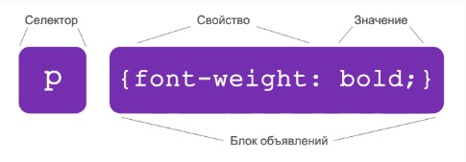
CSS Правило
Такой блок называется «CSS-правило». Каждое CSS-правило содержит хотя бы один селектор и свойство.CSS представляет собой процесс из трех частей:
селектор определяет, на какой элемент или элементы нацелиться;
свойство определяет характеристики для изменения;
значение определяет, как изменить эту характеристику.
HTML: <h1>Title</h1>
CSS: h1 {
color: red;
font-size: 18px;
}

Slide 4
Способы задания стилей
Внешняя таблица стилей
<head>
<link media="all" rel="stylesheet" href="css/main.css">
<link media="all" rel="stylesheet" href="css/assets.css">
</head>
Внутренние стили
Встроенные (инлайновые) стили
<head>
<style>
h2 {
font-size: 28px;
line-height: 32px;
}
</style>
</head>
<h2 style="font-size: 32px;">Heading 2</h2>

Slide 5
Селекторы CSS
Селекторы – это имена стилей, которым вы будете прописывать свойства.
Свойства – это ключевые слова, такие как color, font-weight или background-color, которым присвоены определенные значения. Значения свойств присваиваются при помощи двоеточия и разделяются точкой с запятой:
body {
font-size: 12px;
color: #000;
}
Виды селекторов:
универсальными
теговый селектор (селектором элемента)
классовый селектор
селектор идентификатора
селектор потомка
дочерний селектор
соседний селектор
родственный селектор
селектор атрибута
селектор псевдокласса
селектор псевдоэлементов

Slide 6
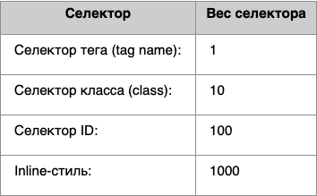
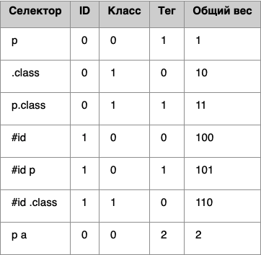
Каскад (”вес” селекторов)
Каскадность CSS – это механизм, благодаря которому к элементу HTML-документа может применяться более чем одно правило CSS. Правила могут исходить из различных источников: из внешней и внутренней таблицы стилей, от механизма наследования, от родительских элементов, от классов и ID, от селектора тега, от атрибута style и т. д.
Поскольку в этих случаях часто происходит конфликт стилей, была создана система приоритетов: в конечном итоге применяется тот стиль, который исходит от источника с более высоким приоритетом.
Когда селектор состоит из нескольких других селекторов, необходимо посчитать их общий вес. Вот как вычисляется приоритет: за каждый селектор добавляется 1 в соответствующую ячейку. В остальных ячейках стоят нули. Чтобы получить общий вес, необходимо «склеить» все числа в ячейках.
порядок - чем ниже находится селектор по коду, тем его вес выше

Slide 7
Псевдоклассы
Структурные псевдоклассы
Псевдокласс в CSS — это ключевое слово, добавленное к селектору, которое определяет его особое состояние. Например, :hover может быть использован для изменения цвета кнопки при наведении курсора на неё.
CSS:
a:link { color: red; } /* обычный цвет ссылки */
a:visited { color: grey; } /* цвет ссылки, которую пользователь уже посещал */
a:hover { color: blue; } /* цвет ссылки, на которую наведен курсор */
a:active { background-color: yellow; } /* цвет фона ссылки в момент нажатия на нее */
nth-child(odd) — нечетные дочерние элементы;
:nth-child(even) — четные дочерние элементы;
:nth-child(3n) — каждый третий элемент среди дочерних;
:nth-child(n+2) — выбирает все элементы, начиная со второго;
:nth-child(-n+2) - первые 2
:nth-child(3) — выбирает третий дочерний элемент;
:first-child — позволяет оформить только самый первый дочерний элемент тега;
:last-child — позволяет форматировать последний дочерний элемент тега;
:only-child — выбирает элемент, являющийся единственным дочерним элементом;
:empty — выбирает элементы, у которых нет дочерних элементов;

Slide 8
Псевдоэлементы
Подробнее про before и after
Если псевдоклассы записываются с одним двоеточием, то псевдоэлементы – с двумя. Это было внедрено в CSS3 для того, чтобы различать псевдоклассы и псевдоэлементы между собой. Однако раньше этой разницы не существовало и с псевдоэлементами использовалось одно двоеточие. Сейчас браузеры поддерживают оба варианта написания (но не для всех случаев). Рассмотрим некоторые псевдоэлементы:
::after – используется вместе со свойством content и позволяет вывести необходимые данные после содержимого элемента;
::before – выполняет похожую функцию, что и предыдущий, только выводит данные перед содержимым элемента;
::selection – этот псевдоэлемент распознается браузерами только при использовании двух двоеточий и позволяет установить цвет и фон для текста, который выделен пользователем;
::first-letter – используется для изменения стиля первого символа в тексте элемента;
::first-line – используется для изменения стиля первой строки текста элемента.
Во первых, мы указываем на реальный html элемент с помощью строк #example::before и #example::after. Приставки после двоеточия, означают, что это стиль не просто элемента, а его псевдоэлементов.
Во-вторых, вы не сможете ничего добавить без свойства content, которое указывает, что именно должно отображаться как псевдоэлемент.Вы можете оставить свойство content пустым, и создать блок.

Slide 9
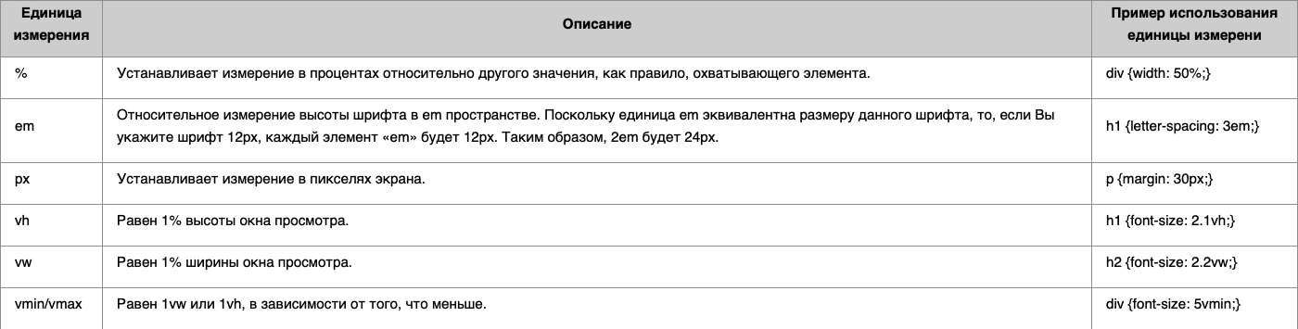
Единицы измерения в CSS

